Slide 1

Kafka Leeskring
Kafka Bits & Bites
Milco Numan

Slide 2
Agenda
Wie is Kafka?
Wat is Kafka?
Geschiedenis
Distributies/Features
Concepten
Kengetallen
Hands-on

Slide 3
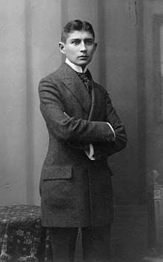



Wie is Kafka?
Franz Kafka (1883-1924)
Duitstalig schrijver (Oostenrijk-Hongarije)
“Der Prozess”
“Das Schloß”
“Die Verwandlung”
Kafkaësk – situatie waarover het machteloze individu geen invloed meer heeft
“A system optimized for writing”, genoemd naar de favoriete schrijver van de auteur.

Slide 4
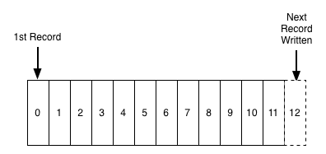
Wat is Kafka?
Gedistribueerd, open source, pub-sub messaging system gebaseerd op een append-only commit log. (“distributed streaming plaform)
Ontwikkeld in Java/Scala

Slide 5
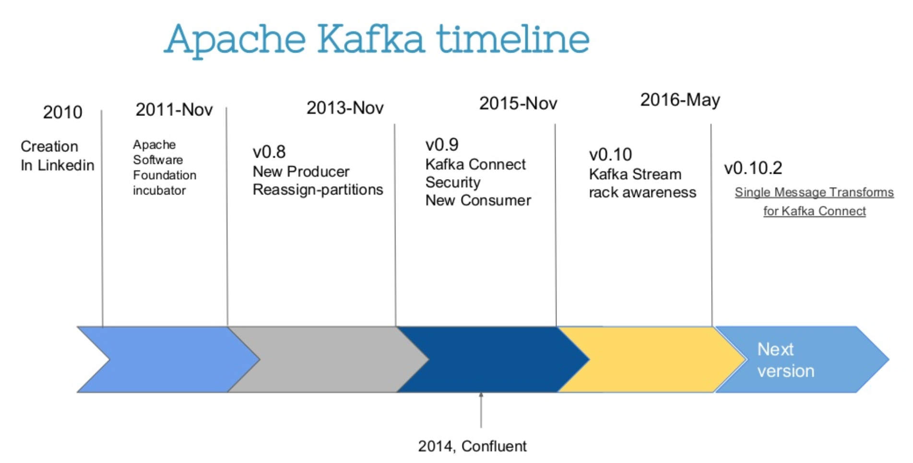
Geschiedenis

Slide 6
Toepassingen
Messaging System – gebouwd voor parallellisme
Betere throughput
Partitionering, replicatie en fouttolerantie ingebouwd
Storage System (decoupled messaging) – replicatie & fouttolerantie
Stream Processing:
Website activity monitoring
Monitoring operationele data
Log aggregatie
Event Sourcing (state = time ordered sequence of records)

Slide 7
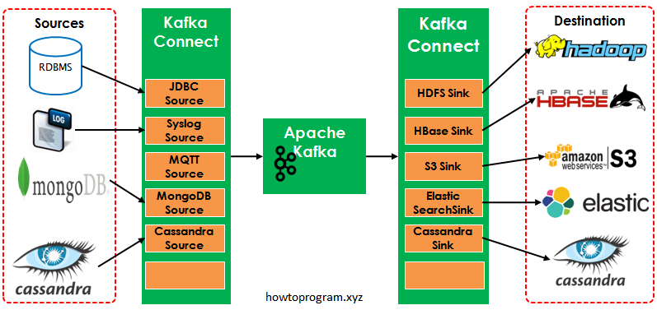
Kafka (plain vanilla)
Apache Kafka is een open source paraplu project:
Kafka Core:
Broker
Consumer/Producer APIs
Kafka Streams API – later meer
Kafka Connect API

Slide 8
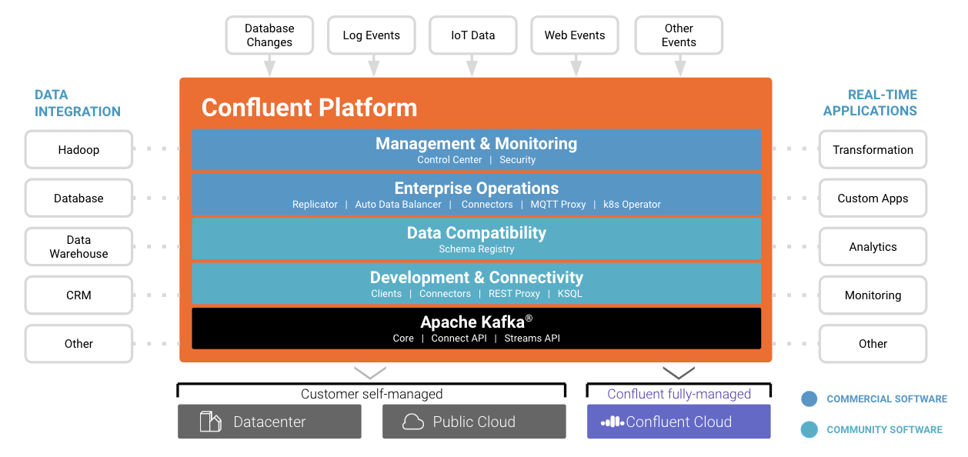
Confluent Platform
Bedrijf van de oorspronkelijke Kafka auteurs
Grote committer op het Apache Kafka project
Commerciële + community componenten

Slide 9
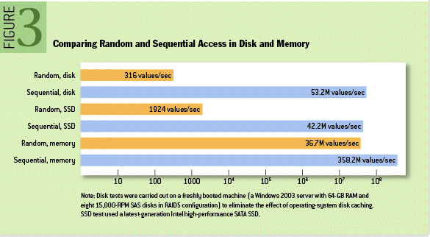
Kafka is snel!

Slide 10
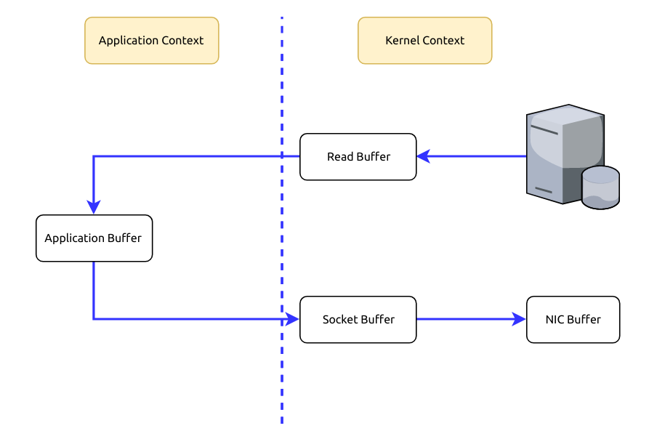
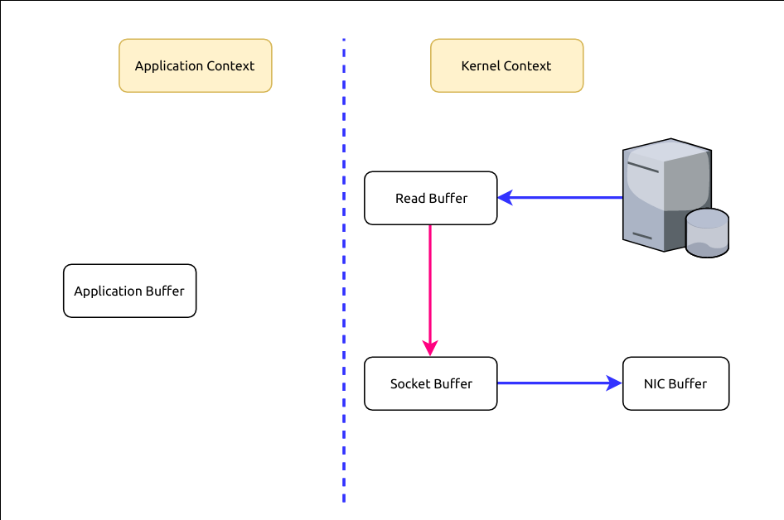
“Zero Copy” strategy

Slide 11
Kernbegrippen
Records (messages)
Topic
Partitions
Replicas
Brokers
Cluster/Zookeeper
Producers
Consumers/Consumer Groups
Offsets
Retention/Compaction

Slide 12
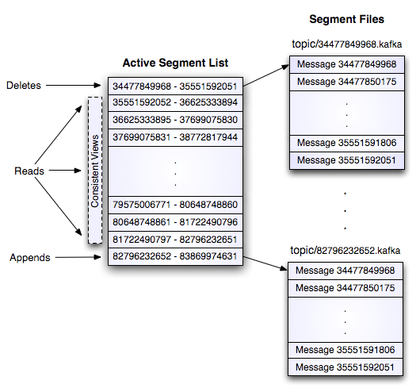
Records
Data-eenheid binnen Kafka
Alias: message, event
Heeft een sleutel en een waarde (beide kunnen leeg zijn!)
Timestamp bij records
In Kafka:
Opgeslagen als BYTE ARRAY
Message
Version
Checksum
Payload

Slide 13
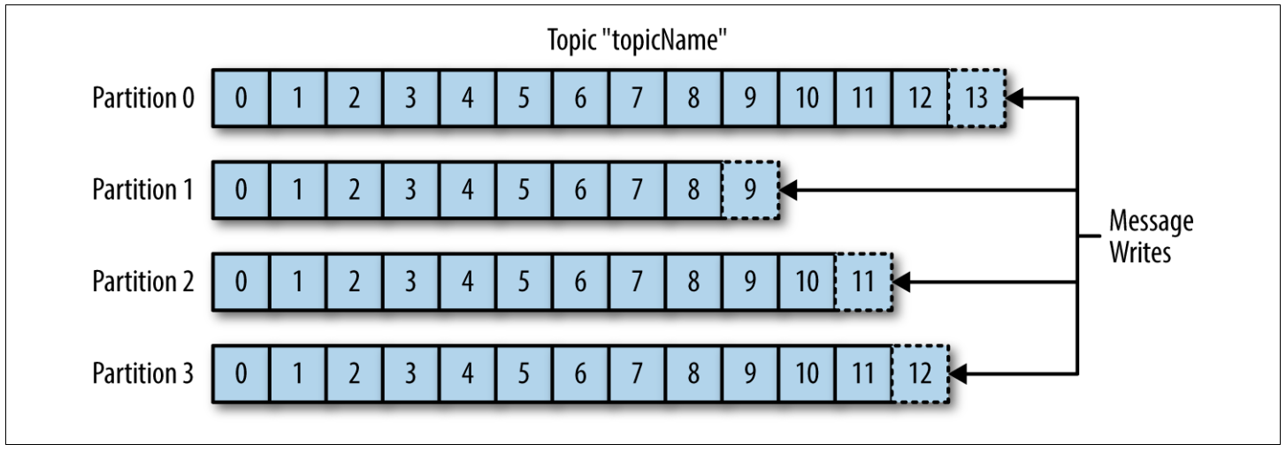
Topic/Partitie
Namespace/container voor berichten
Tabel/directory
Gepartitioneerd (schaalbaarheid)

Slide 14
Partitie/Replica
Partitie:
Bevat 0+ records
Geordend, niet-muteerbaar
Wordt op schijf bewaard
Partitie wordt bepaald door Partitioner
Zelfde key → zelf partitie (tenzij configuratie is aangepast)
Replica = kopie van partitie (tussen brokers):
Replication Factor = totaal aantal exemplaren ( ≥ 1)
Schaalbaarheid
Fouttoleratie
ISR = In-Sync Replica
Eén replica is de LEADER, de andere FOLLOWERs
Leader handelt alle schrijfacties af, followers kopiëren …

Slide 15
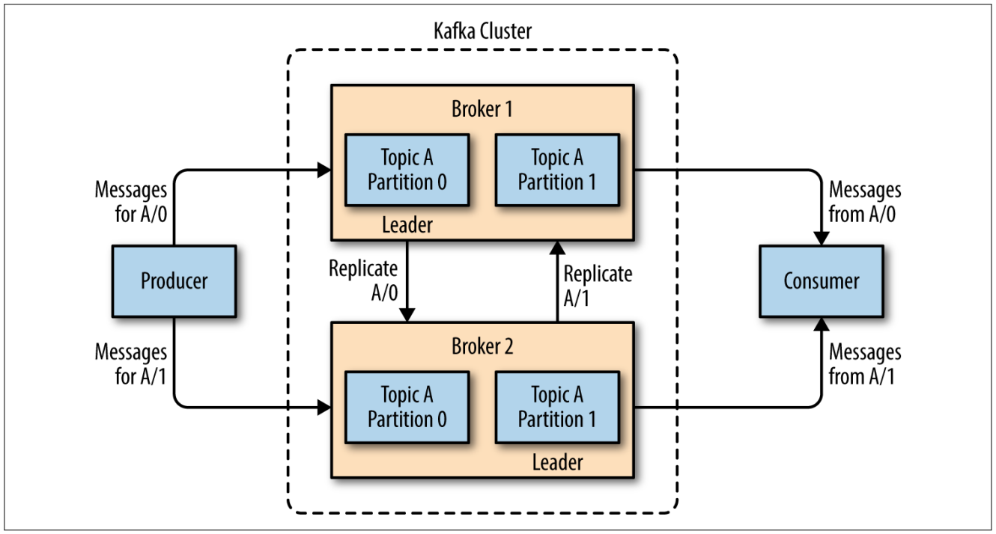
Brokers
Berichtenafhandeling:
Ontvangst
Verzending
Persistentie
Opschoning
Een controller per cluster
Toekenning partities aan brokers
Monitor broker voor beschikbaarheid (failover)

Slide 16
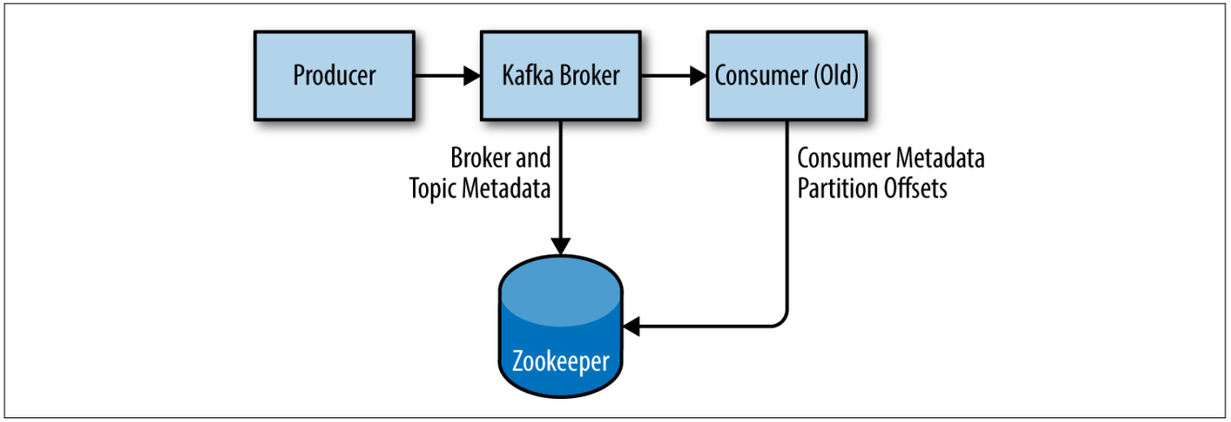
Zookeeper
Cruciaal voor Kafka: coördinator
Bevat metadata brokers/topics
Vaak als cluster: Zookeeper ensemble
Kan meerdere Kafka clusters bedienen via chroot

Slide 17
Producers
Publiceren berichten
Minimale configuratie:
bootstrap.servers
key.serializer/value.serializer
topic
Messaging styles:
ack=0 → fire & forget
ack=1 → bevestiging van leader
ack=all → bevestiging alle ISRs

Slide 18
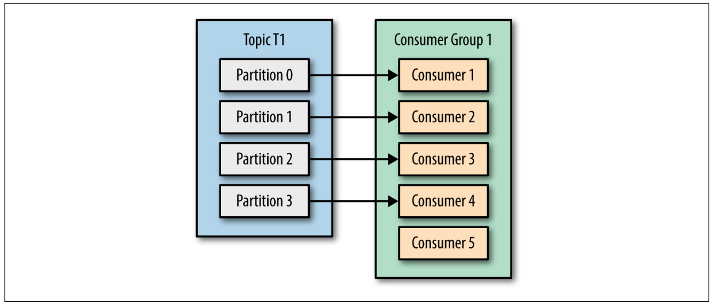
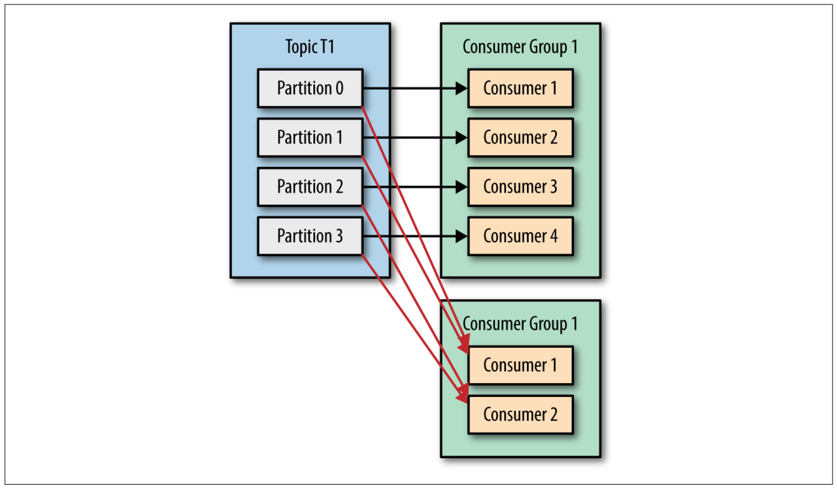
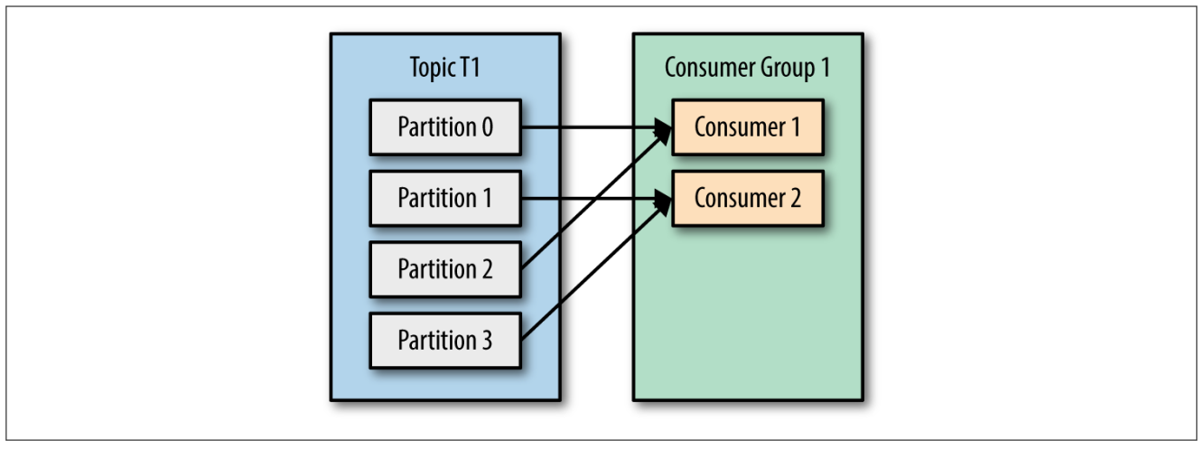
Consumer
Configuratie:
Als producer
Group.id → consumer groups

Slide 19
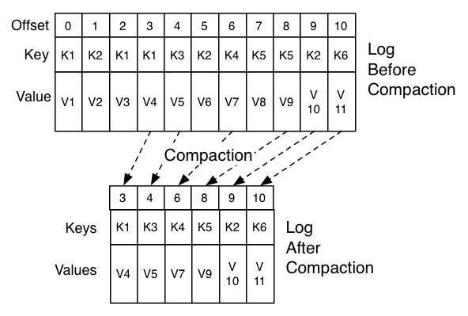
Retention/Compaction
Standaard: 7 dagen retentie
Stuurbaar per topic:
op tijd: retention.ms (604800000)
op grootte (partitie): retention.bytes (-1)
Log compaction

Slide 20


Kafka Benchmarks
Pinterest (2018):
> 2000 brokers (on AWS)
Dagelijks:
> 8 ∙10¹¹ messages (800.000.000.000)
In: > 1,2 ∙10¹⁵ bytes (1,2 PB)
Peak: 15.000.000 messages/s
LinkedIn (2016?):
> 1800 brokers, >75.000 topics
Dagelijks:
1,3 ∙10¹² messages (1.300.000.000.000)
In: 3,3 ∙10¹⁴ bytes (0,33 PB)
Out: 1,2 ∙10¹⁵ bytes (1,2 PB)

Slide 21
Waar draait Kafka?
Overal waar Java draait …
On-premise
Compute Clouds (Roll your own)
Managed Kafka Clouds:
Amazon Web Services
Microsoft Azure
Google Cloud
Oracle Cloud
Niche players:
Confluent Cloud, CloudKarafka, Aiven, …

Slide 22
Hands-on
Virtual Box image (Virtual Box 6.0.10+)
CentOS 7 (“community edition Red Hat”)
8 GB memory (meer is beter)
1 CPU (meer is beter)
Aanwezig:
Oracle Java JDK1.8
Confluent Kafka Platform 5.3 (Kafka 2.3)
Terminator (terminal multiplexer)
Python 3
KafkaTool2
Clone van Git repo syntouch-kafka-bits-and-bites.
cd ~/syntouch-kafka-bits-and-bites && git pull

Slide 23
Hands-on vervolg
Github repo (MarkDown) - https://bit.ly/2lVjDhd
Voor het diner de basis
Zookeeper
Kafka Brokers/Cluster
Kafka Consumers
Partitioning & Order
(Up-)scaling
Compressing
Kafka Client/Producer in Python?
Hands-on deel 2 (KSQL) na het diner (en korte uitleg)

Slide 24
Hands-on vervolg vervolgd
In eerste instantie gebaseerd op de COMMAND LINE tools van Kafka.
Linux Bash command shell
Terminal/Terminator
Commando’s in $PATH
Commando zonder argumenten → help boodschap
zookeeper-server-start
kafka-server-start
kafka-topics
kafka-console-consumer/producer
kafka-consumer-groups
Etc.
KafkaTool2

Slide 25
Github repo
https://github.com/mnuman/syntouch-kafka-bits-and-bites Verkort: https://bit.ly/2lVjDhd
code – snippertjes code, schema declaraties, shell scripts etc.
data – data files en metadata
ebooks – Confluent e-books over Kafka, Events, Logs, ..
opdrachten – tja …
powerpoint – Kafka/KSQL
virtualbox – informatie over de Virtual Box image

Slide 26

Ready?Get set … Go !

Slide 27

Eindhoven
De Zaale 11
5612 AJ Eindhoven
Netherlands
Utrecht
Blok D, Graadt van Roggenweg 328-334
3531 AH Utrecht
Netherlands
info@syntouch.nl
www.syntouch.nl

